Slide 1
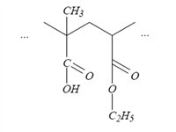
EUDRAGIT® L 100-55
Chemical/IUPAC name: Poly(methacylic acid-co-ethyl acrylate) 1:1
Monographs:
Ph. Eur.: Methacrylic Acid - Ethyl Acrylate Copolymer (1:1) Type A, USP- Type C
NB: in rosso nomenclatura riportata in etichetta/foglio illustrativo

Slide 2
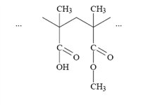
EUDRAGIT® L 100
Chemical/IUPAC name: Poly(methacylic acid-co-methyl methacrylate) 1:1
Monographs
Ph. Eur.: Methacrylic Acid - Methyl Methacrylate Copolymer (1:1), USP- Type A

Slide 3
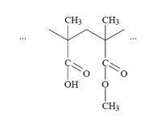
EUDRAGIT® S 100
Chemical/IUPAC name: Poly(methacylic acid-co-methyl methacrylate) 1:2
Monographs:
Ph. Eur.: Methacrylic Acid - Methyl Methacrylate Copolymer (1:2), USP- Type B

Slide 4
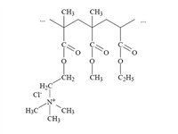
EUDRAGIT® RL 100
Chemical/IUPAC name: Poly(ethyl acrylate-co-methyl methacrylate-co-trimethylammonioethyl methacrylate chloride) 1:2:0.2
Monographs:
Ph. Eur.: Ammonio Methacrylate Copolymer, Type A

Slide 5
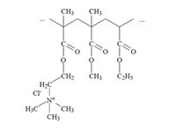
EUDRAGIT® RS 100
Chemical/IUPAC name: Poly(ethyl acrylate-co-methyl methacrylate-co-trimethylammonioethyl methacrylate chloride) 1:2:0.1
Monographs:
Ph. Eur.: Ammonio Methacrylate Copolymer, Type B

Slide 7
Es 2) FUNZIONALITA’ TECNOLOGICA:
- compressa Eccipienti del nucleo: lattosio monoidrato, cellulosa microcristallina, amido di mais pregelatinizzato, crospovidone, magnesio stearato.
Eccipienti del rivestimento: idrossipropilmetilcellulosa, titanio diossido, PEG 400, polisorbato 80.
Rispondi ai seguenti quesiti:
Descrivi la funzionalità di ogni singolo eccipiente presente nella formulazione.
Proponi una formulazione alternativa

Slide 8
Eccipienti del nucleo:
lattosio monoidrato: diluente solubile
cellulosa microcristallina: diluente insolubile
amido di mais pregelatinizzato: diluente insolubile
crospovidone: disgregante
magnesio stearato: lubrificante lip
Eccipienti del rivestimento:
Idrossipropilmetilcellulosa: polimero filmante gastrosolubile
titanio diossido: opacizzante
PEG 400: plastificante
polisorbato 80: riduce la tensione superficiale e promuove la formazione del film

Slide 9
Eccipienti del nucleo:
lattosio monoidrato/ SACCAROSIO
cellulosa microcristallina/ CALCIO FOSFATO
amido di mais pregelatinizzato/ CALCIO CARBONATO
crospovidone/ SODIO AMIDO GLICOLATO
magnesio stearato / CERE
Eccipienti del rivestimento:
Idrossipropilmetilcellulosa / PVA
titanio diossido: / OSSIDO DI FERRO
PEG 400/ GLICEROLO
polisorbato 80 / SODIO LAURILSOLFATO

Slide 10
MOMENT ®compresse rivestite
Eccipienti :
Amido di mais
sodio amido glicolato
PVP
silice colloidale
talco
Idrossipropilmetilcellulosa
Gomma arabica
Saccarosio
PEG 6000
Magnesio carbonato
titanio diossido

Slide 11
VISOFID compresse rivestite
COMPOSIZIONE:
Eccipienti nucleo: lattosio, cellulosa microcristallina, PVP, croscarmellosa sodica, magnesio stearato.
Rivestimento:
Opadry whyte: HPMC, titanio diossido, PEG 400, Indigotina;
Opadry Buff: HPMC, titanio diossido, PEG 400, Ossidi di ferro, giallo chinolina;
Opaglos 6000 white: gomma lacca, cera carnauba gialla, cera bianca; saccarosio.

Slide 12
CEMERIT®
Compresse
0,2 g di acido acetilsalicilico in forma microincapsulata con etilcellulosa.
Eccipienti:
etilcellulosa
amido di mais
saccarina
Aroma lampone
silice precipitata

Slide 13
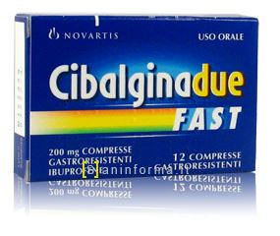
Il principio attivo ibuprofene (200mg)
Gli altri componenti sono etilcellulosa, cellulosa acetato ftalato, amido di mais, cellulosa microcristallina, saccarina, croscarmellosa sodica, aroma fragola, acido fumarico, biossido di silicio, magnesio stearato, calcio fosfato dibasico anidro.

Slide 14
Eudragit L100-55

Slide 15
ADALAT CRONO COMPRESSE A RILASCIO MODIFICATO
p.a. NIFEDIPINA
Eccipienti:
PEG, HPMC, magnesio stearato, sodio cloruro, ferro ossido rosso, cellulosa acetato, PEG, idrossipropilcellulosa, titanio diossido, glicole propilenico.

Slide 17
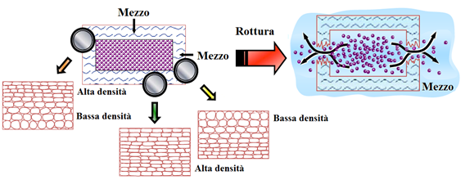
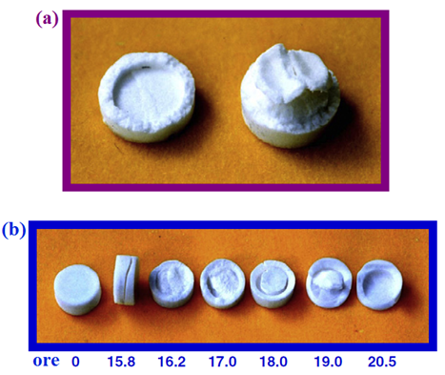
Strato esterno: rilascio pulsatile
Fluido GI
Fluido
GI

Slide 18
ZEPELINDUE CAPSULE KETOPROFENE SALE DI LISINA
DUPLICE ATTIVITÀ TERAPEUTICA
IMMEDIATA
RITARDATA
C
ECCIPIENTI:
DIETILFTALATO
MAGNESIO STEARATO
PVP
POLIMERI DEGLI ESTERI DELL’ACIDO ACRILICO E METACRILICO
TALCO
24
t (h)

Slide 19
Es.
3) PROGETTAZIONE/STRATEGIA FORMULATIVA Progetta una formulazione costituita da capsule di gelatina molle rilascio pH indipendente da inserire in capsule rigide ad azione colon specifica (proponi la formulazione, impianto/i e controlli previsti dalla FU- motivando la strategia adottata). Formulazione schematizzata: Composizione formulazione : Impianto/i: Controlli FU
NB: rivestimento isolante con PVP o HPC o HPMC

Slide 20
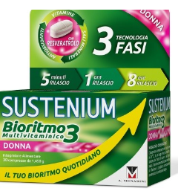
Ingredienti……. cellulosa, idrossi-propil-metilcellulosa, carbossimetilcellulosa sodica reticolata; ossido di magnesio, sali di magnesio degli acidi grassi, biossido di silicio; ……….. formulato con la tecnologia trifase a rilascio differenziato che garantisce la cessione delle vitamine e dei minerali nelle varie fasi della giornata:
dopo 5 minuti ……………………
dopo un'ora ……………………………
dopo 8 ore…………………………………….

